Slide 1
Curso de capacitación continuada en materia de radioprotección para Médicos Radioterapeutas
P-17 Sistema de Normas internacionales del OIEA

Slide 2
Objetivo
Conocer el sistema de normas del OIEA.
Identificar los principales Documentos de Requisitos Generales de Seguridad (GSR).
1

Slide 3
Contenido
Reseña histórica del sistemas de normas del OIEA.
Pirámide jerárquica de las normas del OIEA
Documentos de Requisitos Generales de Seguridad (GSR).
1

Slide 4
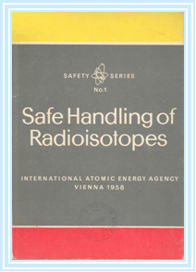
HISTORIA
Historia de los estándares de seguridad del OIEA

Slide 5
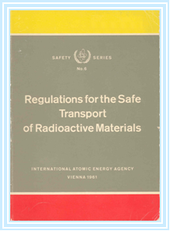
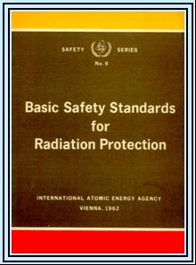
HISTORIA
Radioactive Waste
Disposal into the
Ground
Safe Transport
of Radioactive Material
BSS for
Radiation Protection
Safe Handling
of Radioisotopes
SS No. 15
1958
1961
1962
1965

Slide 6
HISTORIA
1958 - 1973
Enfoque de abajo hacia arriba
Recolección de la experiencia en la seguridad en las practicas
Identificación de los requisitos

Slide 7
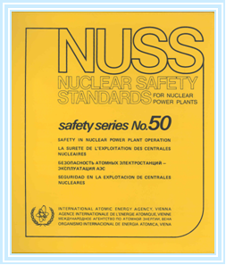
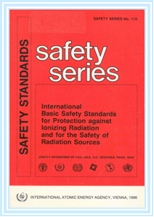
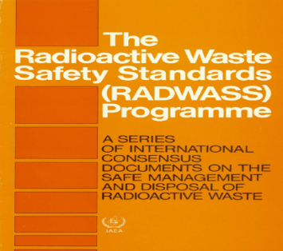
HISTORIA
NUSS
Programme
RADWASS
Programme
Basic Safety
Standards
SS No. 15
1974
1988
1996

Slide 8
HISTORIA
1974 - 1996
Cuatro programas estructurados
Enfoque de abajo hacia arriba
Publicación de tres Fundamentos de Seguridad (Seguridad Nuclear, Seguridad Radiológica y Seguridad de los Desechos Radiactivos)

Slide 9
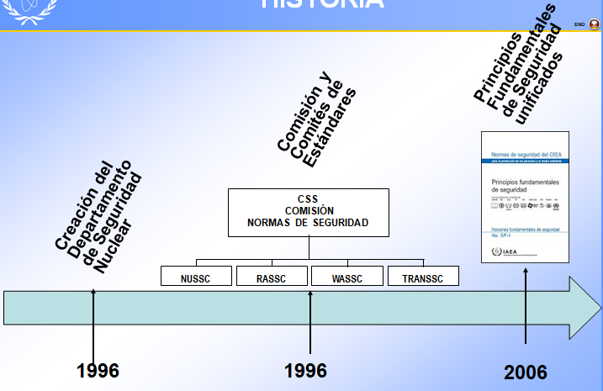
HISTORIA

Slide 10
HISTORIA
1996 - 2008
1996 - Creación del Departamento de SN:
Procesos armonizados entre la Comisión y los cuatro comités, y
Preparación de una estructura general de las normas de seguridad.
2006 - Principios fundamentales de seguridad unificados.
Inicio de un enfoque de arriba hacia abajo.
2008 - Plan de trabajo de la estructura a largo plazo

Slide 11
Comisión Principal de Normas de Seguridad (CSS)
La Comisión y los Comités
Comité de Normas
Seguridad Nuclear
(NUSSC)
Comité de Normas
Seguridad Radiológica
(RASSC)
Comité de Normas
Desechos
Radiactivos
(WASSC)
Comité de Normas Seguridad del
Transporte
(TRANSSC)
Notes:
<number>

Slide 12
Flujo del proceso para la elaboración de normas
Esquema y plan de trabajo preparado por la secretaría.
Opinión de los comités de normas de seguridad
y la comisión sobre normas de seguridad
Flujo del proceso para la elaboración de normas de seguridad del OIEA
Redacción o revisión
de la norma de seguridad
por la Secretaría y los consultores
Estados Miembros
=
Ustedes!
Revisión
por el Comité
de Seguridad
Estados
miembros
Aprobación por la Comisión
sobre las Normas de Seguridad
Requisitos de seguridad aprobados
por la Junta de Gobernadores.
Guías de seguridad aprobadas por
El Director General
Aprobación por el OIEA
Director General o BoG *
Notes:
<number>
Los estándares de seguridad del OIEA se desarrollan por medio de un proceso abierto y transparente para recopilar, sintetizar e integrar el conocimiento y la experiencia adquirida del uso real de las tecnologías de energía nuclear y de la aplicación de los estándares de seguridad, incluido el conocimiento de las tendencias y problemas emergentes.
El OIEA revisa periódicamente las normas de seguridad para evaluar la necesidad de su revisión. Sus comentarios sobre la experiencia en la aplicación de estándares de seguridad pueden proporcionar información valiosa para futuras revisiones.

Slide 13
Situación actual de los Estándares de seguridad del OIEA

Slide 14
Estatus de las Normas Básicas de Seguridad
Las Normas de Seguridad del OIEA son:
No vinculantes para los Estados Miembros, sino que podrán ser adoptadas por ellos;
Vinculante para las propias actividades del OIEA;
Vinculantes para los Estados en relación con las operaciones de asistencia del OIEA o de los Estados que deseen realizar contratos de proyectos con el OIEA;
Todos los Requisitos de Seguridad tienen la misma jerarquía. No hay requisitos mas importantes que otros.

Slide 15
Normas de seguridad, categorías
Fundamentos de seguridad.
Normas de seguridad.
Guías de seguridad.
Notes:
Las Normas de Seguridad del OIEA están organizadas en tres niveles:
Los Principios Fundamentales de Seguridad, un documento único que describe los principios fundamentales de la seguridad;;
Los requisitos de seguridad, cada uno de los cuales describe los requisitos de seguridad legales, técnicos y de procedimiento que deben implementarse para garantizar que se cumplan los principios fundamentales,
Las Guías de seguridad, que brindan orientación sobre las mejores prácticas para cumplir con los requisitos; Por lo general, hay varias guías de seguridad que respaldan cada documento de requisitos.
El OIEA también publica una amplia gama de otros documentos técnicos, muchos de los cuales se relacionan con las Normas de Seguridad y las respaldan.
Los estándares de seguridad se revisan, actualizan y, a veces, se reestructuran continuamente. Por ejemplo, el documento de Fundamentos de seguridad es un reemplazo reciente de un conjunto anterior.
<number>

Slide 16

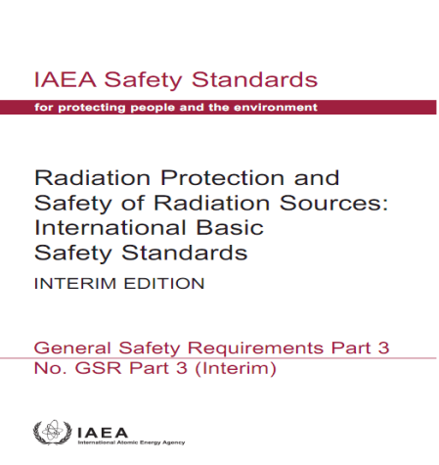
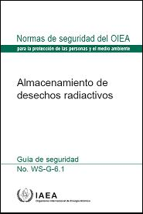
Normas de seguridad, categorías
Fundamentos de seguridad, objetivo y los principios, para proteger a las personas
y el medio ambiente
Requisitos que
deben cumplirse para asegurar la
protección de las personas
y el medio ambiente.
Recomendaciones para cumplir los requisitos y buenas practicas
Notes:
<number>

Slide 17
Estructura de la Colección de Normas de Seguridad del OIEA
Notes:
<number>
<number>

Slide 18
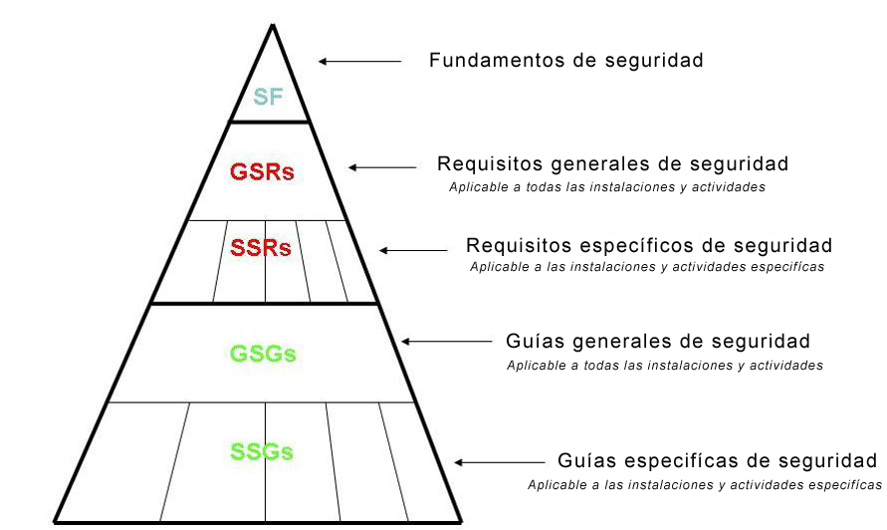
Nueva estructura de las normas de seguridad
Notes:
<number>
<number>

Slide 19
Estructura de los Estándares de Seguridad OIEA
Requisitos Generales de Seguridad
Requisitos de Seguridad Específicos
Parte.1 Marco Gubernamental
y Regulatorio
Evaluación de emplazamiento
de Instalaciones Nucleares
Parte .2 Liderazgo y Gestión
de la Seguridad
2. Seguridad de las Centrales Nucleares
2.1 Diseño y Construcción
2.2 Puesta en Marcha y Operación
Parte.3 Protección Radiológica y
Seguridad de las Fuentes
Parte.4 Evaluación de Seguridad
3. Seguridad de los Reactores
de Investigación
Parte.5 Gestión previa a la
Disposición de los Desechos Rad.
4. Seguridad de las Instalaciones
del Ciclo del Combustible Nuclear
Parte.6 Clausura y terminación
de las actividades
5. Seguridad de las Instalaciones
de Disposición
Parte.7 Preparación y Respuesta
a las Emergencias
6. Transporte Seguro del
Material Radiactivos

Slide 20
Parte 1. Marco Gubernamental y Regulatorio para la seguridad
Objetivos.
El GSR Parte 1, establece requisitos con respecto al marco gubernamental, legal y regulatorio para la seguridad y especifica la responsabilidad y las funciones del organismo regulador. El marco de seguridad se establecerá para toda la gama de instalaciones y actividades, desde el uso de un número limitado de fuentes de radiación hasta un programa de energía nuclear.
2010

Slide 21
Estructura de los Estándares de Seguridad OIEA
Requisitos Generales de Seguridad
Requisitos de Seguridad Específicos
Parte.1 Marco Gubernamental
y Regulatorio
Evaluación de emplazamiento
de Instalaciones Nucleares
Parte .2 Liderazgo y Gestión
de la Seguridad
2. Seguridad de las Centrales Nucleares
2.1 Diseño y Construcción
2.2 Puesta en Marcha y Operación
Parte.3 Protección Radiológica y
Seguridad de las Fuentes
Parte.4 Evaluación de Seguridad
3. Seguridad de los Reactores
de Investigación
Parte.5 Gestión previa a la
Disposición de los Desechos Rad.
4. Seguridad de las Instalaciones
del Ciclo del Combustible Nuclear
Parte.6 Clausura y terminación
de las actividades
5. Seguridad de las Instalaciones
de Disposición
Parte.7 Preparación y Respuesta
a las Emergencias
6. Transporte Seguro del
Material Radiactivos
Notes:
Veamos ahora los principales requisitos de cada area. Sin entrar en detalles en las Guias de Seguridad

Slide 22
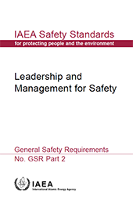
Parte 2. Liderazgo y Gestión de la Seguridad
Objetivos
GSR Parte 2
1) definir los requisitos para establecer, implementar, evaluar y mejorar continuamente un sistema de gestión que integra los elementos de seguridad, salud, medio ambiente, seguridad, calidad y economía, garantizando que la seguridad sea tomada en cuenta debidamente en todas las actividades de una organización.
2) para garantizar que la seguridad no se vea comprometida, considerando las implicaciones de todas las acciones, que no están contenidas dentro de sistemas de gestión, con respecto a la seguridad en general.
2016

Slide 23
Estructura de los Estándares de Seguridad OIEA
Requisitos Generales de Seguridad
Requisitos de Seguridad Específicos
Parte.1 Marco Gubernamental
y Regulatorio
Evaluación de emplazamiento
de Instalaciones Nucleares
Parte .2 Liderazgo y Gestión
de la Seguridad
2. Seguridad de las Centrales Nucleares
2.1 Diseño y Construcción
2.2 Puesta en Marcha y Operación
Parte.3 Protección Radiológica y
Seguridad de las Fuentes
Parte.4 Evaluación de Seguridad
3. Seguridad de los Reactores
de Investigación
Parte.5 Gestión previa a la
Disposición de los Desechos Rad.
4. Seguridad de las Instalaciones
del Ciclo del Combustible Nuclear
Parte.6 Clausura y terminación
de las actividades
5. Seguridad de las Instalaciones
de Disposición
Parte.7 Preparación y Respuesta
a las Emergencias
6. Transporte Seguro del
Material Radiactivos
Notes:
Veamos ahora los principales requisitos de cada area. Sin entrar en detalles en las Guias de Seguridad

Slide 24
Parte 3. Protección Radiológica y Seguridad de las Fuentes.
Objetivos.
El GSR Parte 3 establece requisitos para la protección de las personas y el medio ambiente contra los efectos nocivos de las radiaciones ionizantes y para la seguridad de las fuentes de radiación. Prescribe las funciones y responsabilidades del gobierno, el organismo regulador y el titular o licenciatario.
2014

Slide 25
Estructura de los Estándares de Seguridad OIEA
Requisitos Generales de Seguridad
Requisitos de Seguridad Específicos
Parte.1 Marco Gubernamental
y Regulatorio
Evaluación de emplazamiento
de Instalaciones Nucleares
Parte .2 Liderazgo y Gestión
de la Seguridad
2. Seguridad de las Centrales Nucleares
2.1 Diseño y Construcción
2.2 Puesta en Marcha y Operación
Parte.3 Protección Radiológica y
Seguridad de las Fuentes
Parte.4 Evaluación de Seguridad
3. Seguridad de los Reactores
de Investigación
Parte.5 Gestión previa a la
Disposición de los Desechos Rad.
4. Seguridad de las Instalaciones
del Ciclo del Combustible Nuclear
Parte.6 Clausura y terminación
de las actividades
5. Seguridad de las Instalaciones
de Disposición
Parte.7 Preparación y Respuesta
a las Emergencias
6. Transporte Seguro del
Material Radiactivos
Notes:
Veamos ahora los principales requisitos de cada area. Sin entrar en detalles en las Guias de Seguridad

Slide 26
Parte 4. Evaluación de Seguridad de Instalaciones y Actividades
Objetivos
GSR Parte 4
1) establece los requisitos de aplicación general que deben cumplirse en la evaluación de seguridad de las instalaciones y actividades, prestando especial atención a la defensa en profundidad, los análisis cuantitativos y la aplicación de un enfoque gradual en relación con los riesgos asociados a las instalaciones y actividades que se abordan.
2) aborda la verificación independiente de la evaluación de seguridad que deben realizar los que elaboran y usan la evaluación de seguridad.
2010

Slide 27
Estructura de los Estándares de Seguridad OIEA
Requisitos Generales de Seguridad
Requisitos de Seguridad Específicos
Parte.1 Marco Gubernamental
y Regulatorio
Evaluación de emplazamiento
de Instalaciones Nucleares
Parte .2 Liderazgo y Gestión
de la Seguridad
2. Seguridad de las Centrales Nucleares
2.1 Diseño y Construcción
2.2 Puesta en Marcha y Operación
Parte.3 Protección Radiológica y
Seguridad de las Fuentes
Parte.4 Evaluación de Seguridad
3. Seguridad de los Reactores
de Investigación
Parte.5 Gestión previa a la
Disposición de los Desechos Rad.
4. Seguridad de las Instalaciones
del Ciclo del Combustible Nuclear
Parte.6 Clausura y terminación
de las actividades
5. Seguridad de las Instalaciones
de Disposición
Parte.7 Preparación y Respuesta
a las Emergencias
6. Transporte Seguro del
Material Radiactivos
Notes:
Veamos ahora los principales requisitos de cada area. Sin entrar en detalles en las Guias de Seguridad

Slide 28
Parte 5. Gestión previa a la Disposición de los Desechos Radiactivos
Objetivos
GSR Parte 5
1) establece los requisitos que deben cumplirse en la gestión predisponente de desechos radiactivos.
2) establece los objetivos, criterios y requisitos para la protección de la salud humana y el medio ambiente que se aplican a el emplazamiento, el diseño, la construcción, la puesta en servicio, la operación y el cierre de las instalaciones para la gestión de desechos radiactivos, y los requisitos que deben cumplirse para garantizar la seguridad de tales instalaciones y actividades.
2010

Slide 29
Estructura de los Estándares de Seguridad OIEA
Requisitos Generales de Seguridad
Requisitos de Seguridad Específicos
Parte.1 Marco Gubernamental
y Regulatorio
Evaluación de emplazamiento
de Instalaciones Nucleares
Parte .2 Liderazgo y Gestión
de la Seguridad
2. Seguridad de las Centrales Nucleares
2.1 Diseño y Construcción
2.2 Puesta en Marcha y Operación
Parte.3 Protección Radiológica y
Seguridad de las Fuentes
Parte.4 Evaluación de Seguridad
3. Seguridad de los Reactores
de Investigación
Parte.5 Gestión previa a la
Disposición de los Desechos Rad.
4. Seguridad de las Instalaciones
del Ciclo del Combustible Nuclear
Parte.6 Clausura y terminación
de las actividades
5. Seguridad de las Instalaciones
de Disposición
Parte.7 Preparación y Respuesta
a las Emergencias
6. Transporte Seguro del
Material Radiactivos

Slide 30
Parte 6. Clausura y terminación de las actividades
Objetivos
GSR Parte 6
1) establecer los requisitos generales de seguridad que deben cumplirse durante la planificación de la clausura, durante la realización de las acciones de clausura y durante la finalización de la autorización para la clausura.
2014

Slide 31
Estructura de los Estándares de Seguridad OIEA
Requisitos Generales de Seguridad
Requisitos de Seguridad Específicos
Parte.1 Marco Gubernamental
y Regulatorio
Evaluación de emplazamiento
de Instalaciones Nucleares
Parte .2 Liderazgo y Gestión
de la Seguridad
2. Seguridad de las Centrales Nucleares
2.1 Diseño y Construcción
2.2 Puesta en Marcha y Operación
Parte.3 Protección Radiológica y
Seguridad de las Fuentes
Parte.4 Evaluación de Seguridad
3. Seguridad de los Reactores
de Investigación
Parte.5 Gestión previa a la
Disposición de los Desechos Rad.
4. Seguridad de las Instalaciones
del Ciclo del Combustible Nuclear
Parte.6 Clausura y terminación
de las actividades
5. Seguridad de las Instalaciones
de Disposición
Parte.7 Preparación y Respuesta
a las Emergencias
6. Transporte Seguro del
Material Radiactivos

Slide 32
Parte 7. Preparación y Respuesta a las Emergencias
Objetivos
GSR Part 7
1) establece los requisitos para un nivel adecuado de preparación y respuesta ante una emergencia nuclear o radiológica en cualquier estado.
2) estos requisitos están destinados a ser aplicados por las autoridades a nivel nacional, mediante la adopción de legislación, el establecimiento de regulaciones y la asignación de responsabilidades.
2015

Slide 33

Conclusiones:
El sistema de normas del OIEA ha evolucionado pasando desde un enfoque Usuarios-OIEA hacia un enfoque OIEA-Usuarios.
El sistema de normas del OIEA contiene tres niveles que son: Principios de Seguridad, Requisitos de Seguridad y Guías de Seguridad.
Existen 7 documentos GSR que cubren todos los aspectos relativos a la seguridad radiológica de las personas y el medio ambiente.
La normativa de OIEA sirve como soporte técnico a las normas nacionales. Son recomendaciones internacionales.
Notes:
Thank you!
<number>

